Slide 1
Adulti tra emancipazione e asservimento. Lifelong learning, ICT e “Cittadini siamo noi”

Slide 3
SINTESI PANEL
Nel corso del panel verrà descritta la Rete Territoriale dei Servizi di Facilitazione Digitale di cui il Cpia di Lecco è capofila a livello regionale e provinciale e gli strumenti messi in campo per promuovere il Lifelong Learning attraverso portali di apprendimento asincrono - Leonardo visionario - e che promuovono apprendimenti integrati formali e informali con proposte radicate sul territorio - Piazza Bella Piazza

Slide 4
istruzione emancipa
concetto di emancipazione: liberarsi, sottrarsi a una soggezione, a una dominazione, a una condizione subalterna
azioni che permettono a una persona o a un gruppo di persone di accedere ad uno stato di autonomia attraverso la cessazione della dipendenza, dell’asservimento
CONCETTO DI CITTADINANZA ATTIVA

Slide 5
QUALE RUOLO HANNO LE ICT NELL’EMANCIPAZIONE DEGLI INDIVIDUI/CITTADINI?
RENDONO SUBALTERNI?
RENDONO AUTONOMI?
RENDONO PASSIVI?
RENDONO ATTIVI?
ALLONTANANO DALLA REALTÀ?
AVVICINANO ALLA REALTÀ?

Slide 6
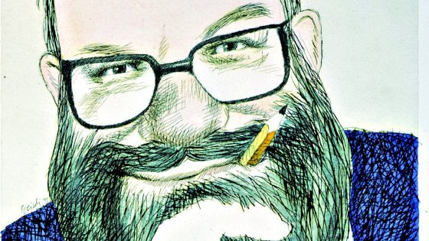
La dicotomia di "apocalittici e integrati" sottolinea polemicamente la specularità tra due atteggiamenti nei confronti della cultura di massa apparentemente antitetici e in realtà complementari.

Slide 7
c’è chi capovolge completamente la questione REALTÀ REALE/REALTÀ VIRTUALE…
Tu sei uno schiavo ….. sei in una prigione per la tua mente

Slide 8
NON BISOGNA SCEGLIERE
a entrambi manca UN APPROCCIO CRITICO
BLU PILL O RED PILL
falsa alternativa
NEL MONDO REALE C’È UN APPROCCIO INTEGRATO TRA REALTÀ E STRUMENTI
NELLA SCUOLA BISOGNA INTEGRARE

Slide 9
APPRENDIMENTO FORMALE E INFORMALE
PRESENZA E DISTANZA
ESPERIENZA DIRETTA E RIFLESSIONE
CON UN APPROCCIO CRITICO
CITTADINI ATTIVI
POTENZIALITÀ E PERICOLI
INDIVIDUI PROFILATI DA LOGICHE DI MERCATO

Slide 10
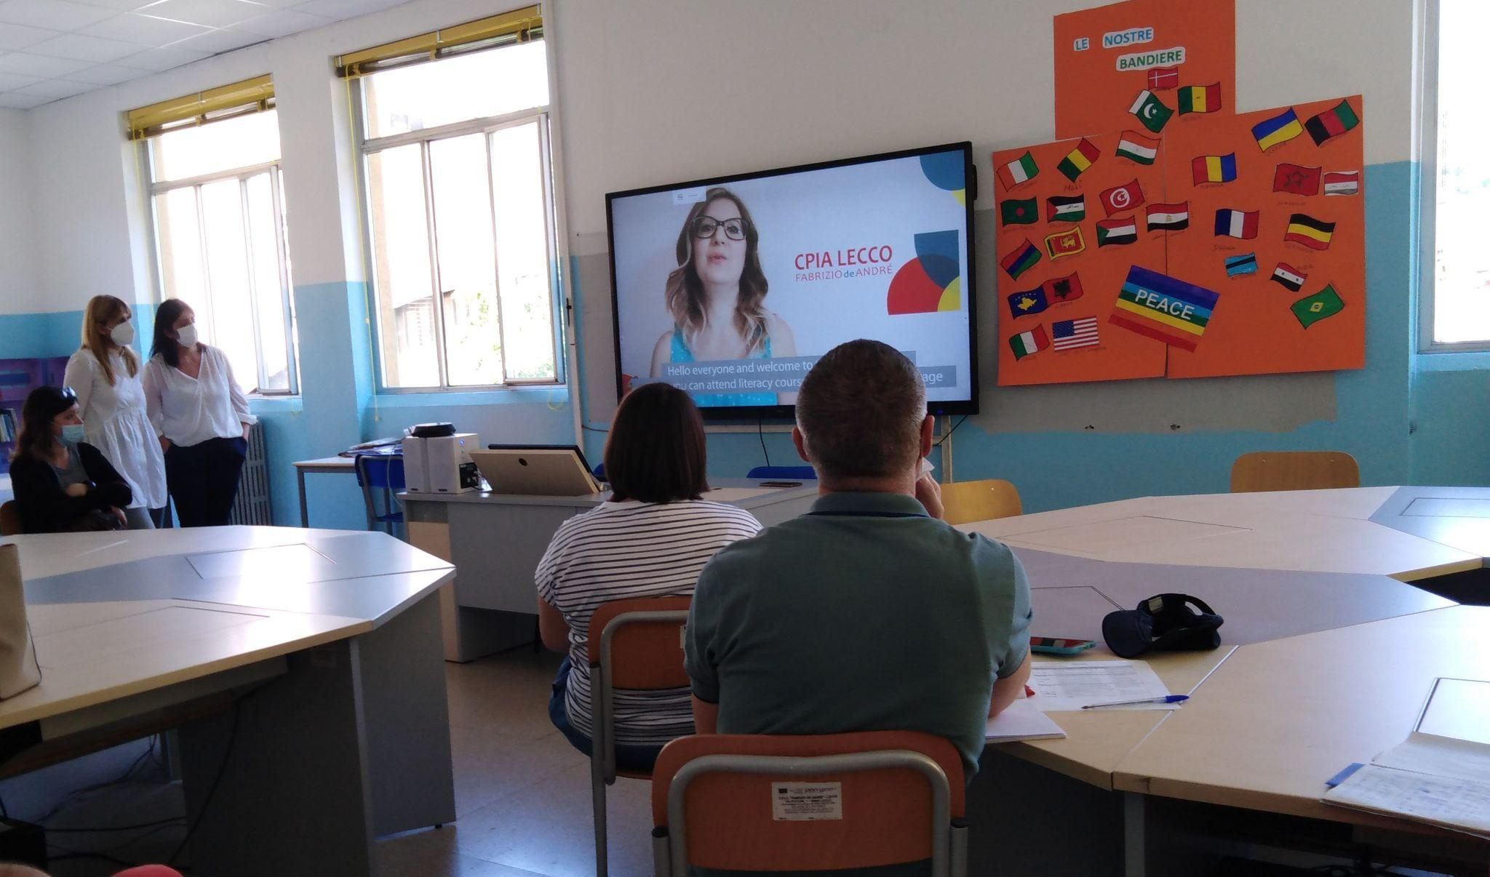
nella realtà in cui viviamo non c’è contrapposizione ma INTEGRAZIONE tra utilizzo delle ICT e vita reale

Slide 11
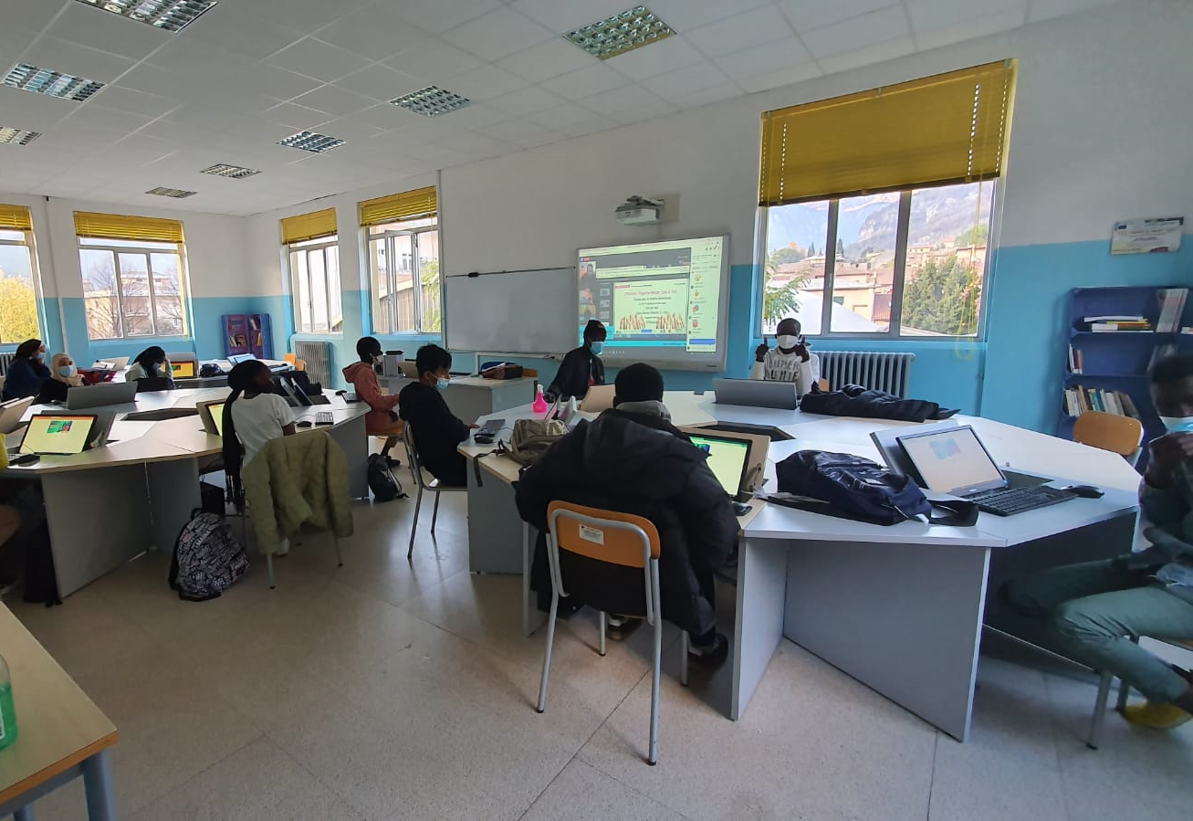
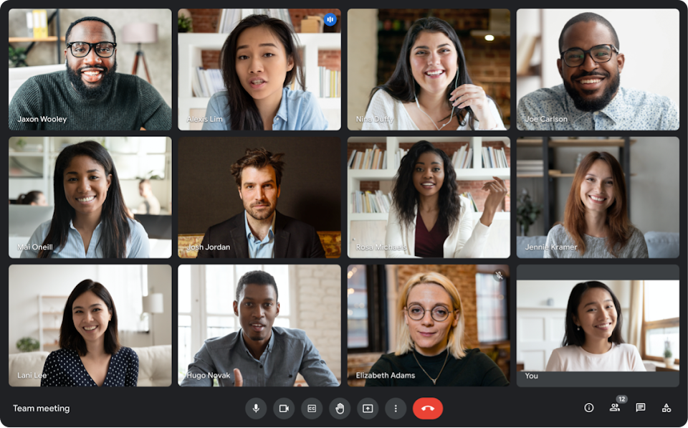
raccomandazione Europea
APPRENDIMENTO MISTO
Piano azione istruzione digitale 2021-27

Slide 12
EFFICACIA APPRENDIMENTI
ICT
VALORE AGGIUNTO
FLESSIBILITÀ
AMBIENTI DI
APPRENDIMENTO
CONTESTUALIZZAZIONE DEGLI APPRENDIMENTI IN UNA DIMENSIONE DI CITTADINANZA ATTIVA E DI RETE TERRITORIALE

Slide 13
STRUMENTI DI CONTROLLO
ICT
FLESSIBILITÀ ARMA A DOPPIO TAGLIO
come Villaggio Globale massificato
DIRITTO ALLA SCONNESSIONE

Slide 14
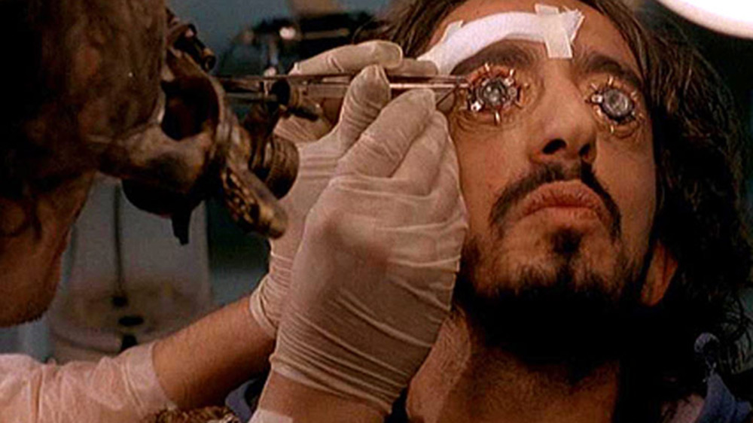
STRATEGIE DI DIFESA
Attraverso il terminale di una stanza d'albergo, i tre penetrano nel cuore della Okosama Starr e trasferiscono milioni di denaro sporco conservati nel database ai conti di conoscenti e amici e il restante agli abitanti delle periferie. Il loro accesso, però, viene scoperto.
Joystick dal FILM NIRVANA DI SALVATORES
SAPERSI ORIENTARE
SAPERSI MUOVERE
CONOSCERE I PERICOLI E LE TRAPPOLE
VOLGERE A PROPRIO VANTAGGIO - TECNICHE DI SOPRAVVIVENZA COME COSTRUIRE IL CURRICOLO, COME PROPORSI, COME UTILIZZARE I PROFILI SOCIAL

Slide 15
CITTADINI ATTIVI
GESTIRE LE ICT E NON FARSI GESTIRE
CONOSCERLE
SAPERLE UTILIZZARE
ESSERE AUTORI
VIVERLE IN RAPPORTO AL TERRITORIO PER RITORNARE AL TERRITORIO CIOÈ ALLA VITA REALE FATTA DI RELAZIONI

Slide 16
ACCESSIBILITÀ
IDENTITÀ DIGITALE
SERVIZI DIGITALI
RISORSE DELLA RETE

Slide 17
Rete dei servizi di facilitazione digitale Regione Lombardia
AMBITI DI APPLICAZIONE
Centri di erogazione di servizi, centri per anziani, giovanili, culturali, parrocchie e spazi pubblici in genere che operano sul territorio lombardo, disponibili ad associarsi in partenariato per costituire punti fissi e mobili di facilitazione digitale.
UN PROGETTO AGLI ESORDI

Slide 18
OBIETTIVI
legati all’accrescimento delle competenze digitali diffuse per favorire l’uso autonomo,consapevole e responsabile delle nuove tecnologie,per promuovere il pieno godimento dei diritti di cittadinanza attiva da parte di tutti e per incentivare l’uso dei servizi online dei privati e delle amministrazioni pubbliche.
FINALITÀ
coinvolgere giovani e adulti a rischio di esclusione digitale in iniziative di formazione,la Regione Lombardia è chiamata a formare 341.544 cittadini su 424 punti di facilitazione, con età compresa tra 16 e i 74 anni con nessuna o bassa competenza digitale.

Slide 19
CAPOFILA
Cpia Fabrizio De Andrè
PARTNER
Provincia di Lecco
Auser Leucum Volontariato Onlus
Consorzio Girasole
Rete Salute
Comunita Montana Valsassina,Valvarrone, Val d’Esino e Riviera
CSV Lecco,Monza e Sondrio
ARCI Lecco e Sondrio
Les Cultures
Auser Volontariato Colico ODV ETS

Slide 20
SERVIZI DI FACILITAZIONE DIGITALI
CORSI GRUPPI IN PRESENZA
CORSI INDIVIDUALI IN PRESENZA
PRESIDI FISSI E MOBILI
CORSI SINCRONI
24 ORE SETTIMANALI
CORSI ASINCRONI

Slide 21
AMBIENTE DI APPRENDIMENTO INTEGRATO A DISTANZA
UN PROGETTO IN FASE DI SVILUPPO

Slide 22
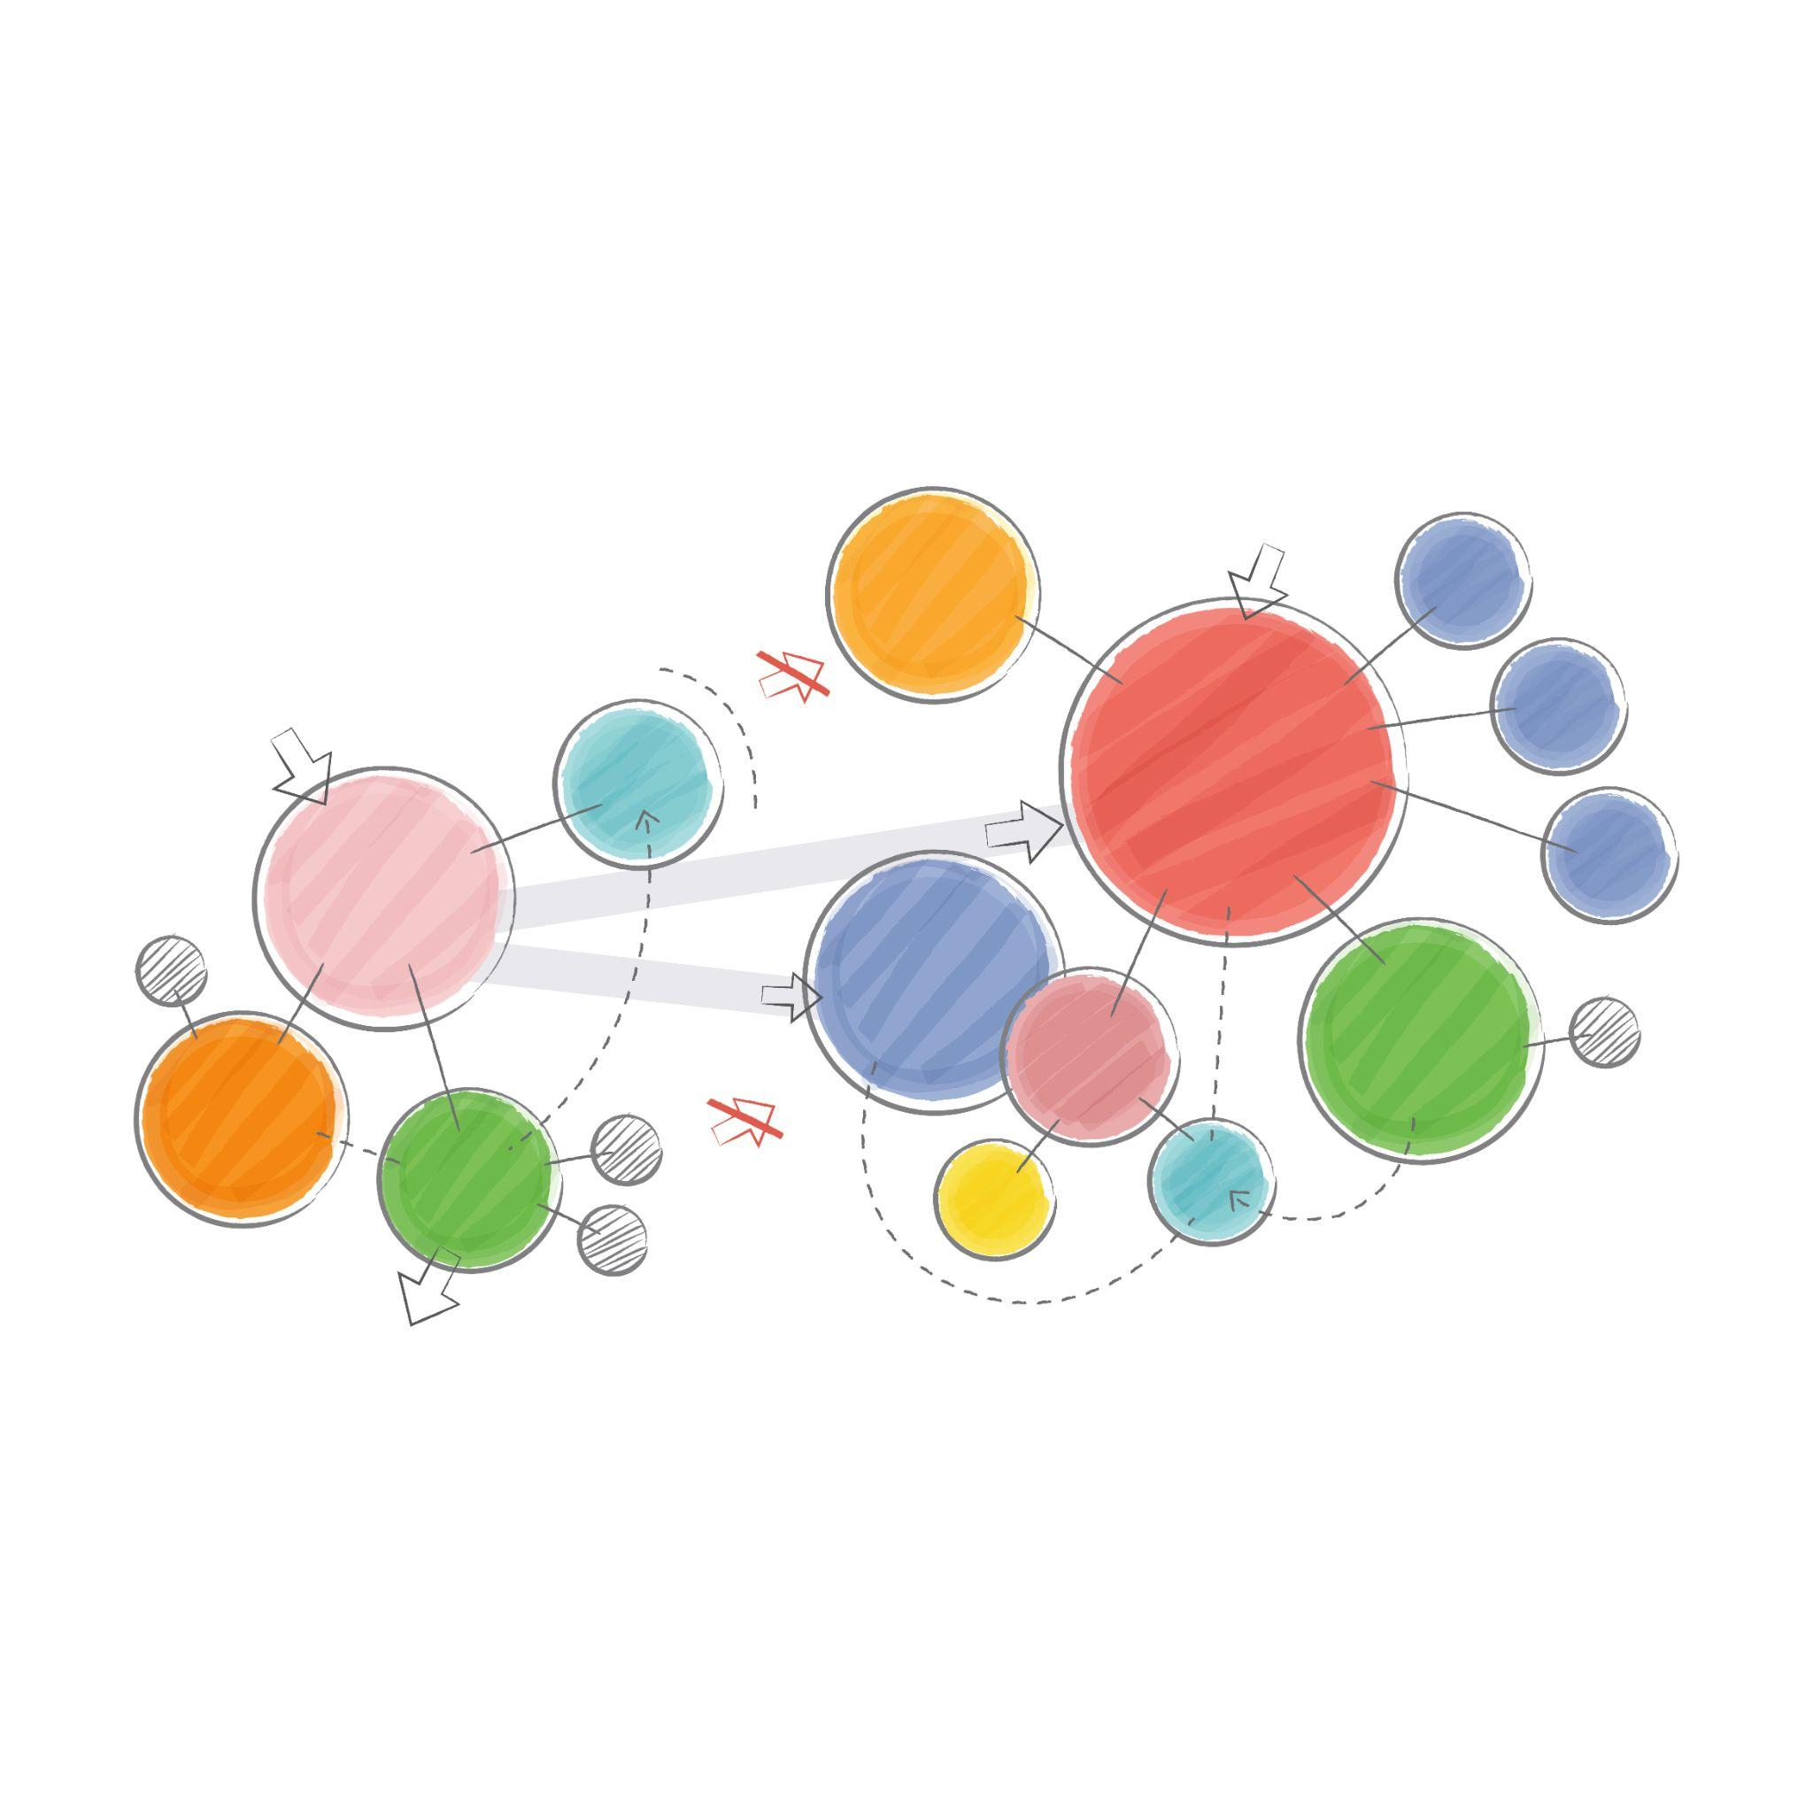
LAVORO DI RETE
CPIA
ENTI LOCALI
ASSOCIAZIONI DEL TERZO SETTORE

Slide 23
APPRENDIMENTO PERMANENTE FORMALE NON FORMALE E INFORMALE
OCCUPABILITÀ
SOCIALE
CITTADINANZA ATTIVA
Non Solo Soggetti Vulnerabili

Slide 24
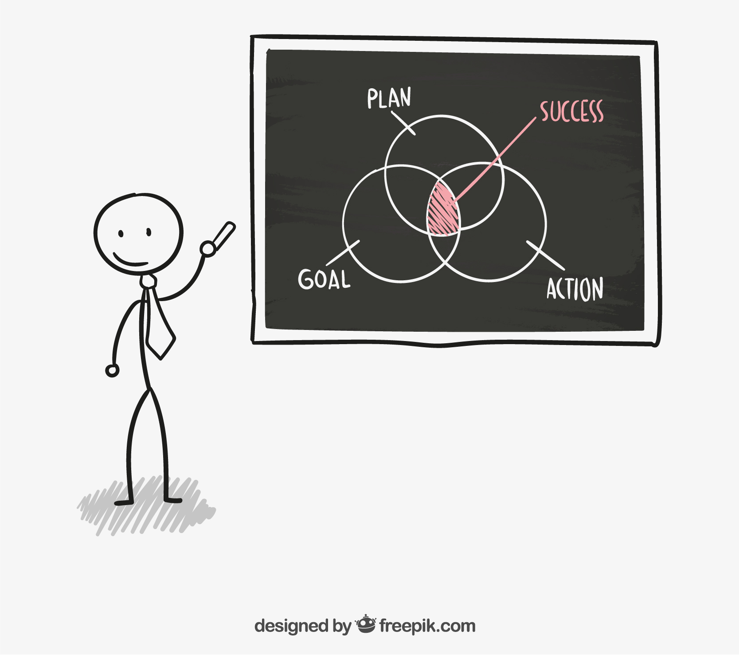
FLESSIBILITÀ
INTERNET
SMARTPHONE
CONDIVISIBILITÀ
DIDATTICA
33442 Visualizzazioni

Slide 25
CITTADINI SIAMO NOI
OCCUPABILITÀ
FACILITAZIONE DIGITALE
STARE INSIEME IN ITALIA
LA CITTADINANZA NELLA VITA QUOTIDIANA
In costante aggiornamento

Slide 26
CITTADINI SIAMO NOI
La raccolta differenziata

Slide 27
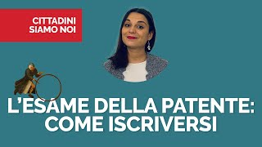
CITTADINI SIAMO NOI
L’esame della patente: come iscriversi

Slide 28
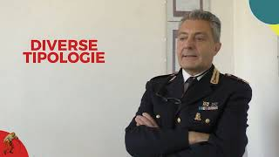
CITTADINI SIAMO NOI
Questura: il permesso di soggiorno

Slide 29
CITTADINI SIAMO NOI
Sei capace di scrivere una mail efficace?

Slide 30
PRESENZA SINCRONO ASINCRONO

Slide 31
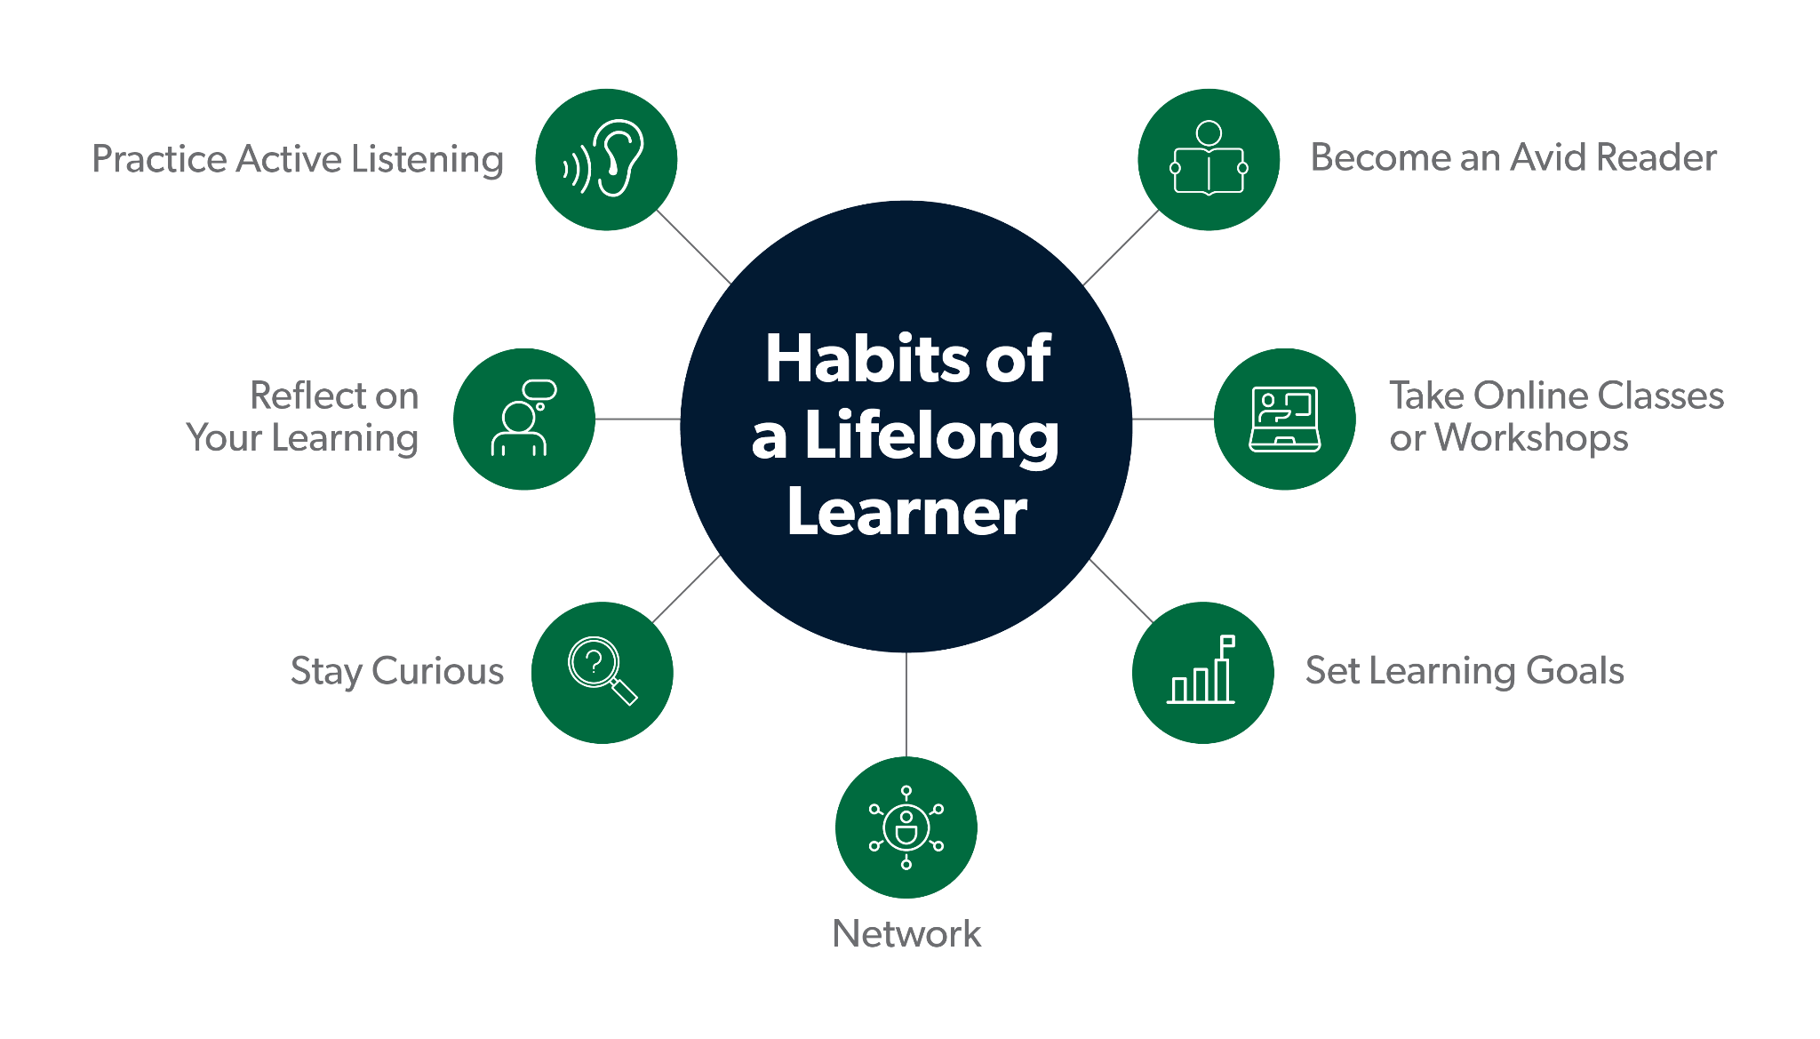
LIFELONG LEARNING COME FILOSOFIA DI VITA
CURIOSITÀ
PENSIERO CRITICO
POTENZIAMENTO AUTONOMO
PROBLEM SOLVING
COMUNICARE
COLLABORARE

Slide 32
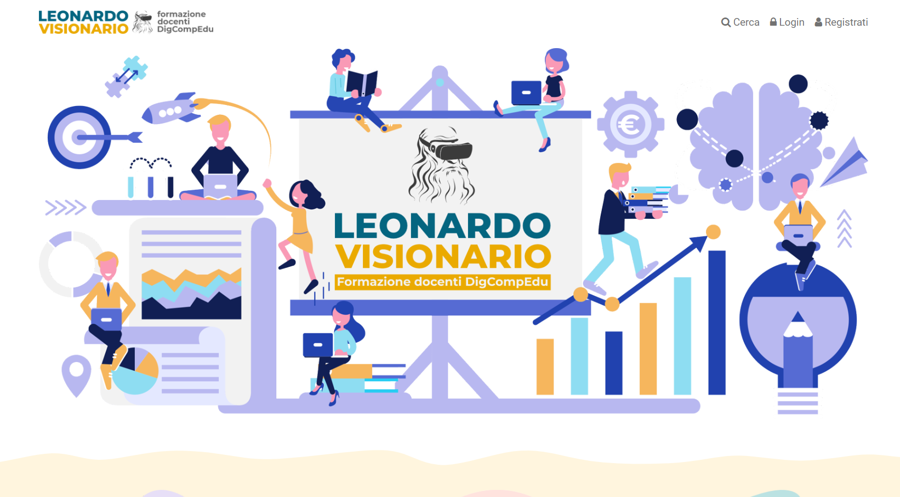
IMPLEMENTAZIONE DEL PORTALE DELLA FORMAZIONE ICT IdA CON PERCORSI FAD
UN PROGETTO DA AVVIARE
Fierida Milano 18,19 e 20 gennaio 2024

Slide 33
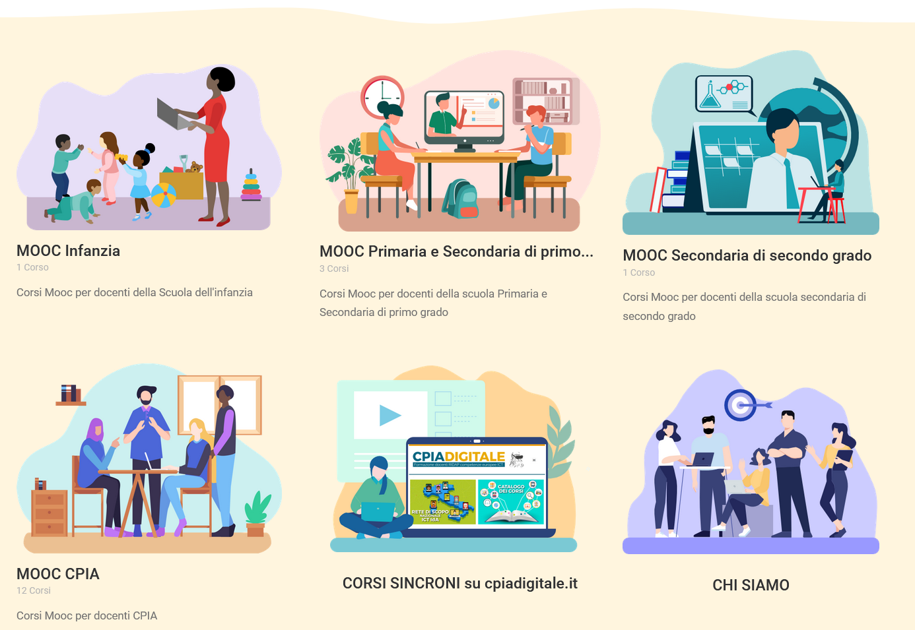
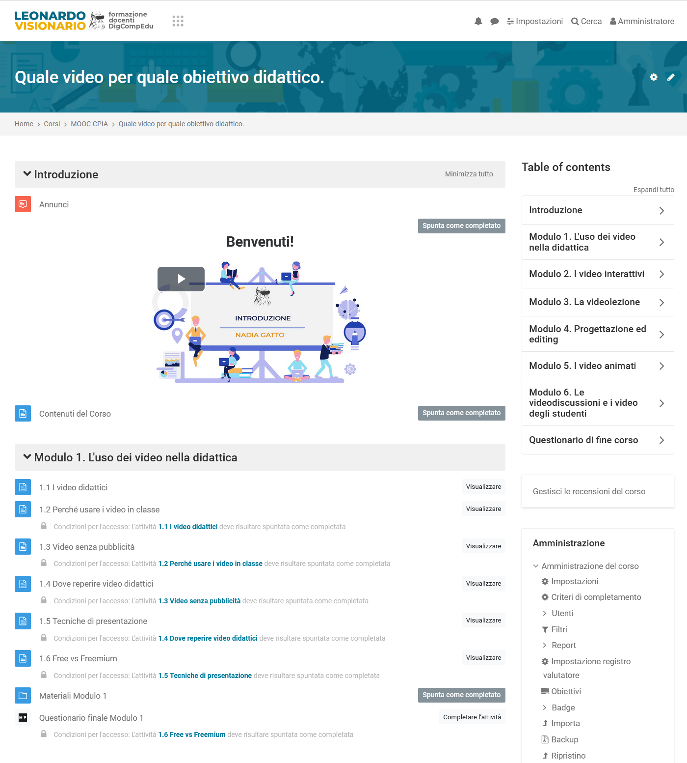
La piattaforma
Leonardo Visionario
verrà implementata con corsi MOOC e FAD destinati anche agli studenti.
MOODLE è flessibile e permette di tracciare il percorso di ogni studente

Slide 34
I NUMERI DI
 | IdA | PRIMARIA+ SEC. 1° E 2° GRADO
CORSI CHIUSI + ATTIVI | 11 | 10
CORSI IN PARTENZA DA FEBBRAIO | 15 | 8
ISCRIZIONI TOTALI | 440 | 1173
Fierida Milano 18,19 e 20 gennaio 2024

Slide 35
GRAZIE PER L’ATTENZIONE
Fierida Milano 18,19 e 20 gennaio 2024

